Slide 1


Nhạc 7 - Chủ đề 5
MÙA XUÂN
– Hát: bài Mùa xuân
– Nghe nhạc: tác phẩm Một mùa xuân nho nhỏ
– Đọc nhạc: Luyện đọc quãng theo mẫu; Bài đọc nhạc số 5
– Nhạc cụ: Thể hiện tiết tấu; Hoà tấu
– Lí thuyết âm nhạc: Dấu nhắc lại, khung thay đổi, dấu quay lại
– Thường thức âm nhạc: Nhạc sĩ Trần Hoàn
– Trải nghiệm và khám phá: Sử dụng dấu nhắc lại và khung thay đổi để chép nhạc; Thể hiện bài tập tiết tấu bằng các động tác cơ thể

Slide 2

Nhạc 7 - Chủ đề 5
MÙA XUÂN
Tiết 1
– Hát bài Mùa xuân

Slide 3
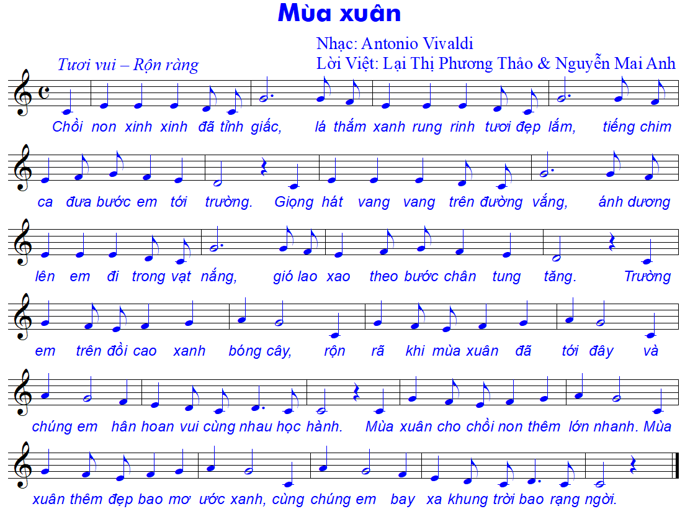
I. Hát bài

Slide 4
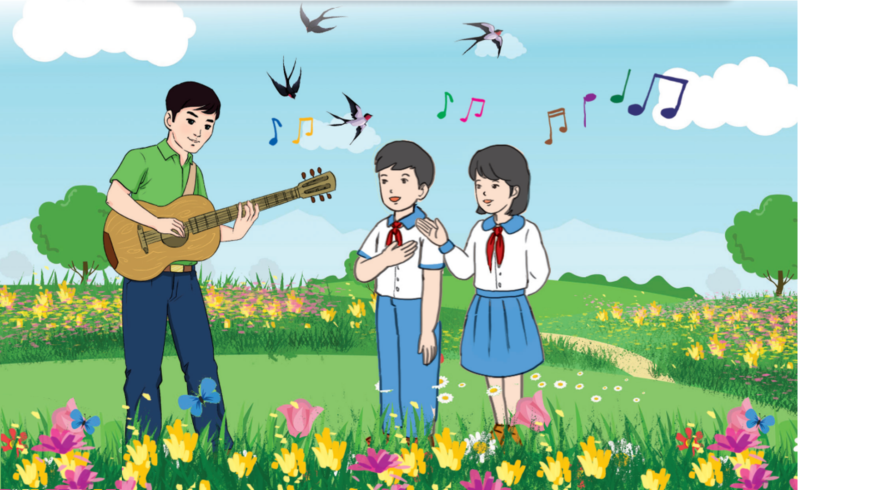
Giới thiệu bài hát
Concerto Mùa xuân viết cho violin và dàn nhạc là bản thứ nhất trong bộ bốn concerto Bốn mùa của nhà soạn nhạc người Ý Antonio Vivaldi (1678 – 1741).
Bài hát Mùa xuân được hai nhạc sĩ Lại Thị Phương Thảo và Nguyễn Mai Anh soạn lời ca bằng tiếng Việt phỏng theo trích đoạn giai điệu bản concerto Mùa xuân (Spring). Nội dung bài hát thể hiện niềm hân hoan và những mong ước về tương lai tươi sáng của các em học sinh vùng cao khi đến trường học tập cùng bạn bè, thầy cô trong cảnh sắc mùa xuân tươi đẹp.

Slide 5
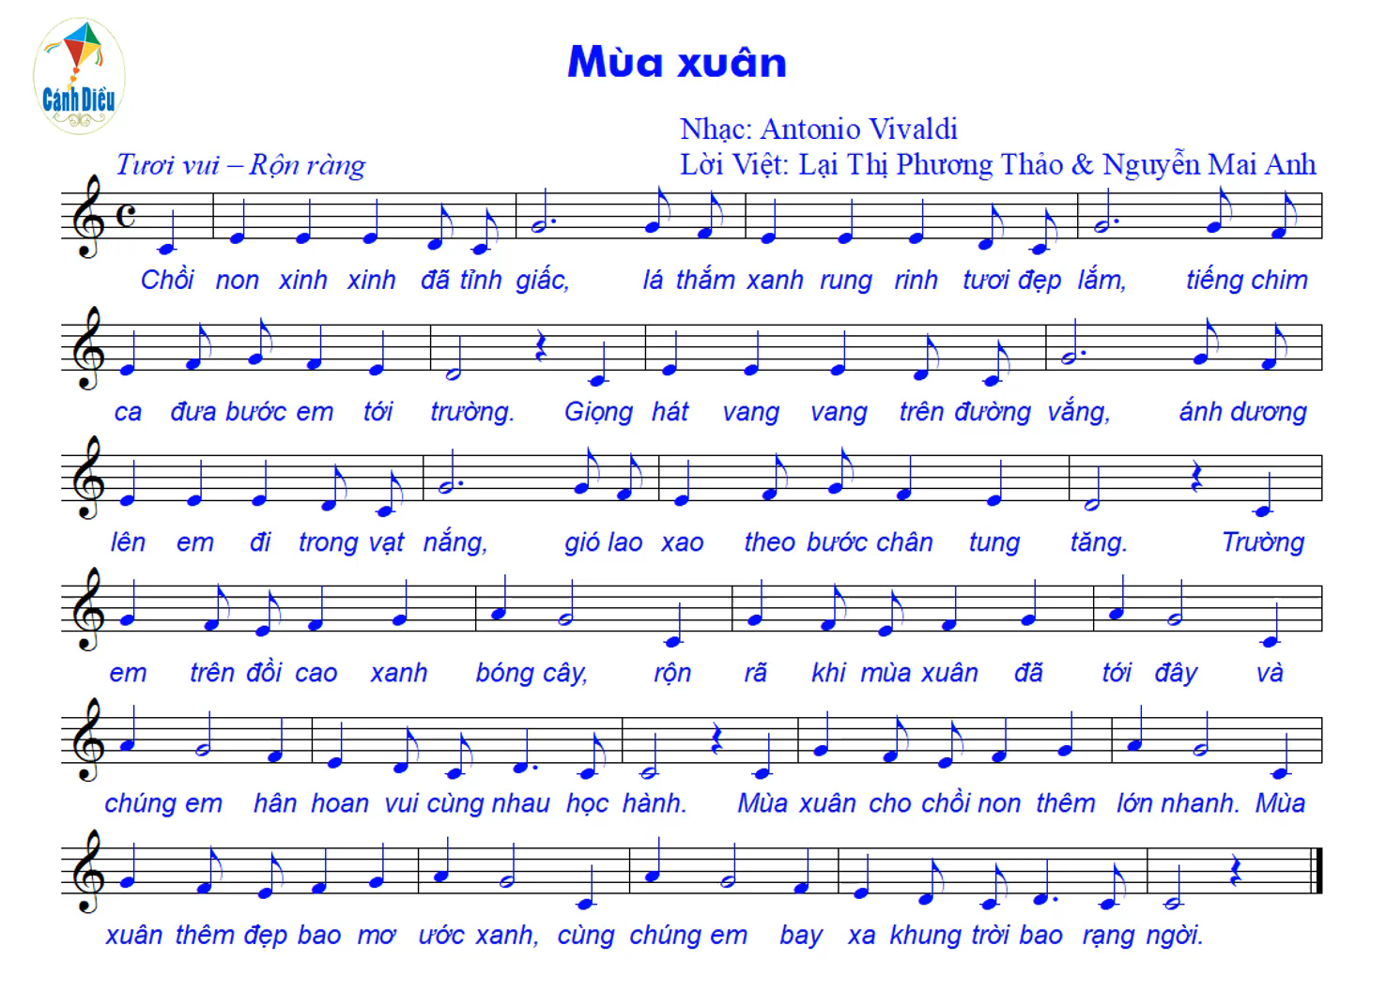
Nghe bài hát mẫu

Slide 6
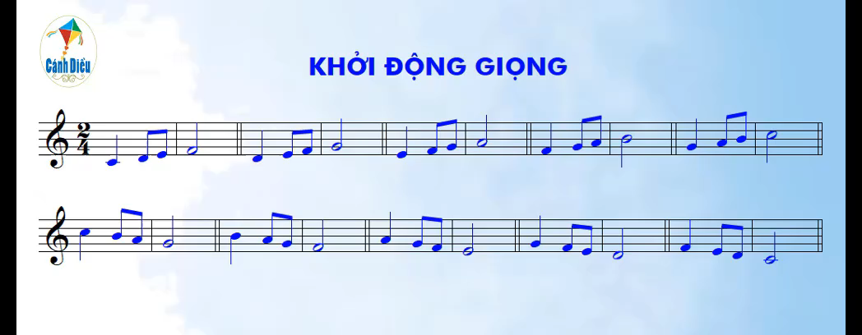
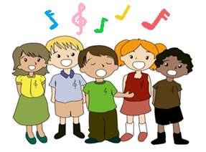

Slide 7

Tập hát từng câu

Slide 8
Hát có lĩnh xướng
Đoạn 1:
– Lĩnh xướng 1: Chồi non… tới trường.
– Lĩnh xướng 2: Giọng hát ... tung tăng.
Đoạn 2: Đồng ca
Trường em … rạng ngời.

Slide 9
Hát đối đáp
Đoạn 1:
– Nhóm 1: Chồi non… tới trường.
– Nhóm 2: Giọng hát ... tung tăng.
Đoạn 2: Hai nhóm cùng hát
Trường em … rạng ngời.

Slide 10

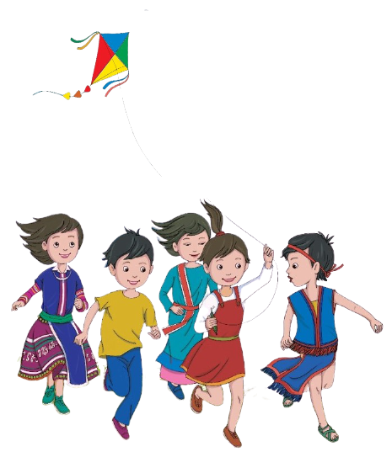
Dặn dò về nhà
Tập hát bài Mùa xuân; thuộc lời ca.

